Slide 1
М.В. ИСАКОВСКИЙ. ВОЕННАЯ ЛИРИКА
Русский язык и литература. 11 класс

Slide 2

СЕГОДНЯ НА УРОКЕ
Вы узнаете:
О творчестве поэта М.В. Исаковского, автора популярных в народе песен о войне и мире;
Сможете:
-сформулировать проблемные вопросы и отвечать на них, определяя пути решения проблемы;
-применить орфографические нормы при правописании частиц, наречий, предлогов и союзов.

Slide 3
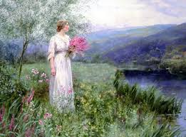
Ключевые слова и словосочетания урока
Девичья песня
Артиллерия
Боевая машина
Хата

Slide 4

Прочитайте эпиграф к уроку
Исаковский был предельно искренен в своих стихах.
Он бесконечно верил в то, о чём писал.
Он писал - как жил.
И жил-как писал: широко, открыто, талантливо.
А. Дементьев

Slide 5
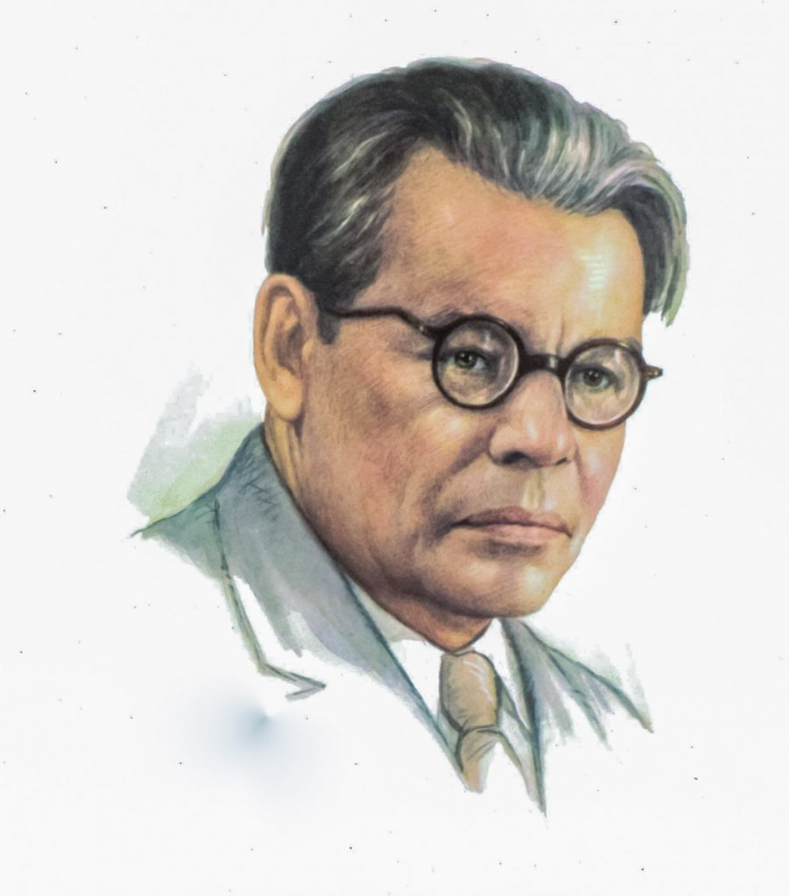
Коротко о поэте
Исаковский Михаил Васильевич (1900-1973) -русский советский поэт, лауреат двух Сталинских премий, Герой Социалистического Труда.
Как и многие поэты, он обращается к теме войны.
Многие стихи Исаковского, положенные на музыку,
стали популярными народными песнями, они поются во всём мире: «Катюша», «И кто его знает», «В прифронтовом лесу», «Огонёк», «Ой, туманы мои...», «Враги сожгли родную хату», «Снова замерло всё до рассвета», «Летят перелётные
птицы» и др.
Известны переводы Исаковского из белорусских и украинских поэтов, народных венгерских баллад и песен.

Slide 6
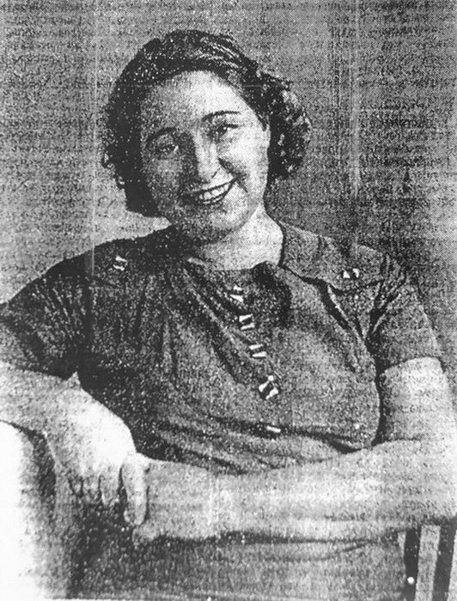
Это интересно!
История создания песни «Катюша»
Первые восемь строк знаменитой песни поэт написал еще в начале 1938-го, потом появилась проблема: «Я не знал, что же дальше делать с Катюшей, которую я заставил выйти «на высокий берег, на крутой» и запеть песню. Поэтому стихи пришлось пока отложить, хотя начало их мне определенно нравилось». Весной Исаковский встретился с композитором
М.И. Блантером, который расспрашивал о стихах для музыки. Блантер нашел Исаковского в Крыму, который дописал слова. Песня впервые прозвучала 28 ноября 1938 году. Всего существовало минимум 112 версий стихотворения – все их собрал историк Иван Розанов.
Почему автор выбрал именно это имя?
Образ главной героини Катюши был взят с жены пограничника из Приморья – Екатерины Алексеевой. Эта женщина была удостоена ордена Красной Звезды. Она вместе с мужем-пограничником участвовала в боях у озера Хасан.
Песня «Катюша» известна на весь мир.

Slide 7
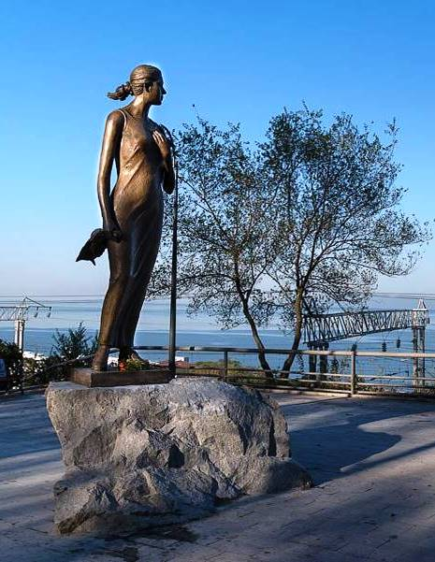
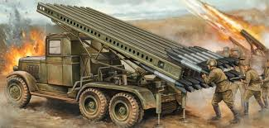
Это интересно!
Реактивный миномет БМ-13 получил неофициальное название «Катюша». В пользу версии о том, что это эффект песни, говорит одно из первых применений оружия с крутого берега реки – у бойцов возникала ассоциация с текстом песни.
На других участках фронта пели свой вариант песни:
«Вот к передней «Катя» подходила.
Подвозя снаряды за собой
И такую песню заводила
Что фашисты поднимали вой»
Памятник Катюше во Владивостоке

Slide 8
Задание
Прослушайте песню «Катюша».
Определите значение образов-символов в стихотворении
Образы – символы | Комментарий
туман
река
орел
ясное солнце

Slide 9
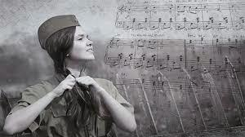
Проверьте себя!
Образы – символы | Комментарий
туман | раннее утро
река | ожидание
орел | возлюбленный - солдат
ясное солнце | любовь

Slide 10
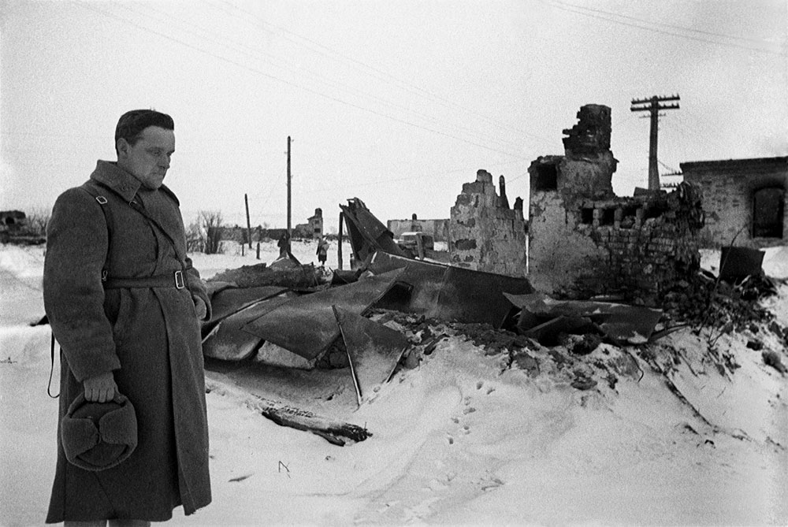
Задание
Прочитайте стихотворение «Враги сожгли родную хату». доказать, используя ПОПС - формулу, что жанр данного произведения-рассказ в стихах
Враги сожгли родную хату,
Сгубили всю его семью.
Куда ж теперь идти солдату,
Кому нести печаль свою?
Пошел солдат в глубоком горе
На перекресток двух дорог,
Нашел солдат в широком поле
Травой заросший бугорок.
Стоит солдат — и словно комья
Застряли в горле у него.
Сказал солдат: «Встречай, Прасковья,
Героя — мужа своего.

Slide 11

Готовь для гостя угощенье,
Накрой в избе широкий стол,
-Свой день, свой праздник возвращенья
К тебе я праздновать пришел…»
Никто солдату не ответил,
Никто его не повстречал,
И только теплый летний ветер
Траву могильную качал.
Вздохнул солдат, ремень поправил,
Раскрыл мешок походный свой,
Бутылку горькую поставил
На серый камень гробовой.
«Не осуждай меня, Прасковья,
Что я пришел к тебе такой:
Хотел я выпить за здоровье,
А должен пить за упокой.
Сойдутся вновь друзья, подружки,
Но не сойтись вовеки нам…»
И пил солдат из медной кружки
Вино с печалью пополам.
Он пил — солдат, слуга народа,
И с болью в сердце говорил:
«Я шел к тебе четыре года,
Я три державы покорил…»
Хмелел солдат, слеза катилась,
Слеза несбывшихся надежд,
И на груди его светилась
Медаль за город Будапешт.

Slide 12
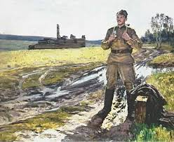
Задание
Попробуйте доказать, используя ПОПС - формулу,
что жанр данного произведения-рассказ в стихах

Slide 13
Примерный ответ
Позиция - Я считаю, что жанр стихотворения Михаила Исаковского «Враги сожгли родную хату» - рассказ в стихах.
Обоснование –Автор обращается к фольклорным мотивам и рассказывает историю о том, как солдат возвращается с войны в родные края, к жене. Вот только она его не ждет – остался только могильный холмик. Никто не встретит и не накроет на стол, нет и хаты.
Подтверждение – Этот стих состоит из трех частей, в первой автор нарочито спокойно описывает экспозицию. Тем сильнее получается эмоциональное воздействие от второй части, где солдат, сидя у могилы разговаривает со своей умершей женой Прасковьей. Эта жизненная драма была знакома многим солдатам, Исаковский показывает глубину горя, описывая его достаточно простыми словами.
Следствие – Сформулируем вывод о том, что это классический рассказ в стихах. Автор рассказывает некую историю, которая соединяет в себе черты драмы и эпоса. Судьба героя-солдата (отсюда эпос) очень драматична – ее и описывает Исаковский.

Slide 14
Задание
Прочитайте цитаты, заполните «Трехчастный дневник»
1. «Я как бы вижу, ощущаю, живого реального человека-русского солдата, вернувшегося домой, солдата-героя и труженика, перенесшего все тяготы самой страшной войны, какую когда-либо знало человечество. И даже не одного этого солдата, но в его лице-и много других солдат, чья судьба в какой-то мере сходна с его судьбой».
(М.В. Исаковский)
2. «Удивительно послевоенное стихотворение Исаковского, ставшее широко известной песней... С какой немногословной и негромогласной силой передана здесь в образе горького солдатского горя великая мера страданий и жертв народа - победителя в его правой войне против вражеского нашествия».
(А. Т. Твардовский)

Slide 15
«Трехчастный дневник»
Цитаты | Комментарии. Почему эта цитата привлекла ваше внимание? | Вопросы к учителю
Цитата №1
Цитата №2

Slide 16
Проверьте себя
Цитаты | Комментарии. Почему эта цитата привлекла ваше внимание? | Вопросы к учителю
Цитата №1 | Автор представлял своего героя в лице многих других солдат. Образ солдата был собирательным. | Какова история создания стихотворения?
Цитата №2 | Мотив ожидания объединяет стихотворение К. Симонова «Жди меня» и «Враги сожгли…». Оба героя испытали тяготы войны, любили. | Почему песня на музыку И. Блантера впервые зазвучала только в 1960 году?
Ответьте на вопросы к учителю

Slide 17
Проверьте себя!
Вопросы к учителю | Ответы
Какова история создания стихотворения? | В 1945 году Михаил Исаковский сочинил стихотворение «Враги сожгли родную хату…», также известное под названием «Прасковья». Год спустя произведение напечатали в седьмом номере журнала «Знамя». Композитор связался с автором, но Михаил Васильевич сначала отверг эту идею. Он считал, что стихотворение чересчур длинное, чтобы превращать его в песню. Впрочем, Матвею Исааковичу удалось переубедить поэта. Композиция, точно передававшая настроение многих бывших фронтовиков, должна была сразу же стать всесоюзным шлягером, однако цензоры сразу же наложили на неё запрет.

Slide 18
Проверьте себя!
Вопросы к учителю | Ответы
Почему песня на музыку И. Блантера впервые зазвучала только в 1960 году? | Заслуженная популярность пришла к композиции лишь в 1960 году. Широкая публика вспомнила о произведении благодаря Марку Бернесу. На концерте, проходившем в Лужниках, он не побоялся включить песню «Враги сожгли родную хату» в программу. Успех был колоссальным. Едва Марк Наумович начал исполнять произведение. Многотысячная аудитория поднялась на ноги и в полной тишине слушала песню. Когда музыка стихла, воцарилась недолгая пауза, а потом раздались оглушительные аплодисменты.

Slide 19
Задание
Обозначьте литерой «А» или «Б» каждое предложение в приведённой ниже таблице.
А | Б | Предложение
Чтобы | Что бы | …) Что(бы) была в сохранности наша прекрасная планета Земля, каждый из нас обязан внести свой посильный вклад в дело развития мира и добрососедства между всеми народами.
чтобы | что бы | …) Что(бы) ни говорили злые языки, но даже плохой мир лучше хорошей войны.
тоже | то же | …) Беречь природу — это то(же) самое, что обеспечивать сохранность здоровья всего человечества.
Пейзажисты,
картины пронизаны
любовью к родной земле

Slide 20
Задание
Обозначьте литерой «А» или «Б» каждое предложение в приведённой ниже таблице.
А | Б | Предложение
тоже | то же | …) Он то(же) решил заняться спортом, потому что ему захотелось стать сильным, крепким и здоровым.
зато | за то | …) Казахстан отказался от ядерного оружия, за(то) стал неоспоримым гарантом мира на всей земле.
зато | за то | …) Он всегда ратовал за(то) дело, которое способствовало сохранности мира и благополучия.
Пейзажисты,
картины пронизаны
любовью к родной земле

Slide 21
Проверьте себя!
А | Б | Предложение
Чтобы | Что бы | Б) Чтобы была в сохранности наша прекрасная планета Земля, каждый из нас обязан внести свой посильный вклад в дело развития мира и добрососедства между всеми народами.
чтобы | что бы | А) Что бы ни говорили злые языки, но даже плохой мир лучше хорошей войны.
тоже | то же | Б) Беречь природу — это то же самое, что обеспечивать сохранность здоровья всего человечества.

Slide 22
Проверьте себя!
А | Б | Предложение
тоже | то же | А) Он тоже решил заняться спортом, потому что ему захотелось стать сильным, крепким и здоровым.
зато | за то | А) Казахстан отказался от ядерного оружия, зато стал неоспоримым гарантом мира на всей земле.
зато | за то | Б) Он всегда ратовал за то дело, которое способствовало сохранности мира и благополучия.

Slide 23
Задание
Какова основная идея стихотворения,
которую должен усвоить читатель?
Поделитесь своим мнением, используя приведенные ниже синтаксические конструкции.
Какой тип СПП вы использовали?
Я думаю, …
Мы размышляем о том,…
Из данного рассказа я понял(а),…

Slide 24
Примерные ответы
Я думаю, что основная идея стихотворения: война- это всегда разруха и хаос, которые забирают у человека самое дорогое.
Мы размышляем о том, что тяжело солдату вернуться домой, где его никто не ждет.
Из данного рассказа я понял(а), что война- тяжкое испытание для любого человека, потому что ему приходиться испытывать страх за свою жизнь и жизнь родных.

Slide 25
ИТОГИ УРОКА
Вы узнали:
О жизни и творчестве поэта и фронтовика А. Суркова, его военной лирике;
-определили основную мысль текста, выявляя авторскую позицию и выражая свое отношение;
-применили пунктуационные нормы в конструкциях с союзом «как»; в сложных союзных и бессоюзных предложениях, при обособлении второстепенных членов предложений.

Slide 26
Баршаға қолжетімді, сапалы білім!
Үш тілді
Цифрлы Қазақстан
Нәтижелі
Қол
жетімді
Дербес оқыту
Тиімді
Білімді бағалау
Заманауи технология
Качественное образование,
доступное всем!

